Slide 1


LIGHT-SERNET:
NEURAL NETWORK PROJECT BASED ON THE PAPER AVAILABLE AT THE FOLLOWING LINK: https://arxiv.org/pdf/2110.03435v1.pdf
A LIGHTWEIGHT FULLY CONVOLUTIONAL NEURAL NETWORK FOR SPEECH EMOTION RECOGNITION
Luca Distefano, matr. 1973294
Antonio Scardino, matr. 2020613
Andrea Cadoli, matr. 1837028

Slide 2





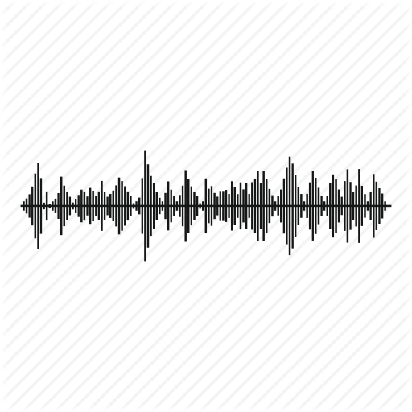
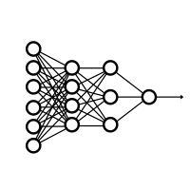
Project in a nutshell
Speech emotion recognition (SER)
What’s been used:
- Pytorch + Colab
- 3 audio dataset
- Model: FCNN
Codes developed from SCRATCH in PyTorch instead of TensorFlow
The paper propose a novel model for SER that can learn spectro-temporal information from Mel frequency cepstral coefficients (MFCC), which only make use of fully CNN.
Notes:
Il progetto su cui abbiamo lavorato verte sul settore dello SER. Lo scopo è quello di implementare un modello in grado di riconoscere le emozioni contenute in segnali audio.
Nel periodo recente, il settore è in crescita e lo vediamo anche tramite mezzi alla portata di tutti, quali Apple Siri, Amazon Alexa e Google Assistant. Quindi il riconoscimento automatico delle emozioni può essere potenzialmente utilizzato in dispositivi intelligenti, in particolare nei sistemi di dialogo smart e negli assistenti vocali. Riconoscere emozioni direttamente da un segnale vocale gioca un ruolo importante nelle interazioni reali tra uomo e macchina.
Per quanto riguarda il modello, abbiamo utilizzato una CNN, metodo basato sul DL, con grande capacità di estrarre caratteristiche complesse dai dati attraverso il processo di apprendimento.
Le CNN sono particolarmente potenti nell’ignorare le informazioni trasmesse da un segnale in input che potrebbero essere irrilevanti ai fini del target task. Caratteristica molto utile quando l’input è un segnale complesso e non strutturato, come un’immagine o un segnale vocale.
Sunto del modello:
In questo progetto proponiamo una modello innovativo per il SER che può apprendere le informazioni spettro-temporali da MFCC (Mel frequency cepstral coefficients), il quale fa esclusivamente uso di fully CNN. Per prima cosa viene sviluppato un modello per automatizzare il processo di estrazione delle features. Infatti, sfruttiamo i 3 parallel CNN blocks per estrarre low-level features per poi concatenarle e darle in pasto alla deep CNN per catturare una rappresentazione ad alto livello, classificati alla fine con un layer Softmax. I 3 codici che andremo a descrivere sono stati sviluppati da zero in pytorch invece che in tensorflow, come presente nel paper.

Slide 3

Datasets
EMO-DB (50MB)
535 speech audio files
German: 10 actors (five males and five females)
7 emotions
IEMO-CAP (1GB)
12 hours of audio-visual data (improvised and scripted)
1819 speech stereo audio files
English: 2 actors (one male and one female)
11 emotions
ASVP-ESD (2GB)
Collected from online platforms, movies, real communication recordings, etc.
12805 speech audio files
Bonus: 1404 non-speech audio files (not included)
Non-scripted with no language restriction.
13 emotions
Notes:
Gli esperimenti sono stati eseguiti attingendo a 3 dataset: IEMOCAP, EMO-DB, come suggeriti dal paper, ma anche da ASVP-ESD.
Nel paper viene descritto che i file audio vengono tagliati a 3 e 7 secondi. Sul cut da 7 secondi ottengono un’accuratezza migliore di qualche punto percentuale, ma con un aumento consistente del tempo di esecuzione del training (computational complexity)
Abbiamo potuto constatare anche coi nostri esperimenti che, aumentando la lunghezza dei file audio, aumenta anche la dimensione delle immagini che rappresentano gli MFCC, in particolare la coordinata associata ai frame.

Slide 4
Data modification and preprocessing
EMO-DB
Each file is cutted in pieces of 2 sec lenght From 535 tracks to 590
IEMO-CAP
Multi emotion audio issue:
Audio trimming to obtain only an emotion each audio track
Cut on 3 sec, dropping the rest
ASVP-ESD
Considered Dataset:1/3 of the original one
(Reduced to 4830 files)
Cut on 3 sec, dropping the rest
Notes:
Abbiamo dovuto adattare i dati a disposizione per poterli passare alla rete.
EMODB
Se i file < 2sec -> zero padding
Se > 2sec -> cut e si considera il file audio rimanente come indipendente. Se quel che avanza è <2sec, viene droppato, altrimenti si prosegue col cut.
Abbiamo fatto questo per aumentare la dim del dataset, consapevoli che questo può causare una perdita di generalizzazione a causa della ridondanza appena descritta.
I file più lunghi talvolta presentano dei cambiamenti di tono, quindi maggiormente caratterizzati, differenti dagli altri tagli dello stesso audio e quindi non influendo troppo sul problema di generalizzazione.
Questi esperimenti hanno raggiunto pari se non migliori performance, a seconda del test eseguito, rispetto al paper.
IEMOCAP
Audio originali contenevano più emozioni nello stesso file. Quindi, come fatto anche nel paper, trim dei file audio in modo da avere un solo file relativa ad una sola emozione
Cut a 3 secondi
Se i file < 3sec -> zero padding
Se > 3 sec -> cut e droppa il resto
ASVP
Taglio consistente del dataset che aumentava eccessivamente la complessità computazionale -> solo 4830 file
Cut a 3 secondi
Se i file < 3sec -> zero padding
Se > 3 sec -> cut e droppa il resto

Slide 5
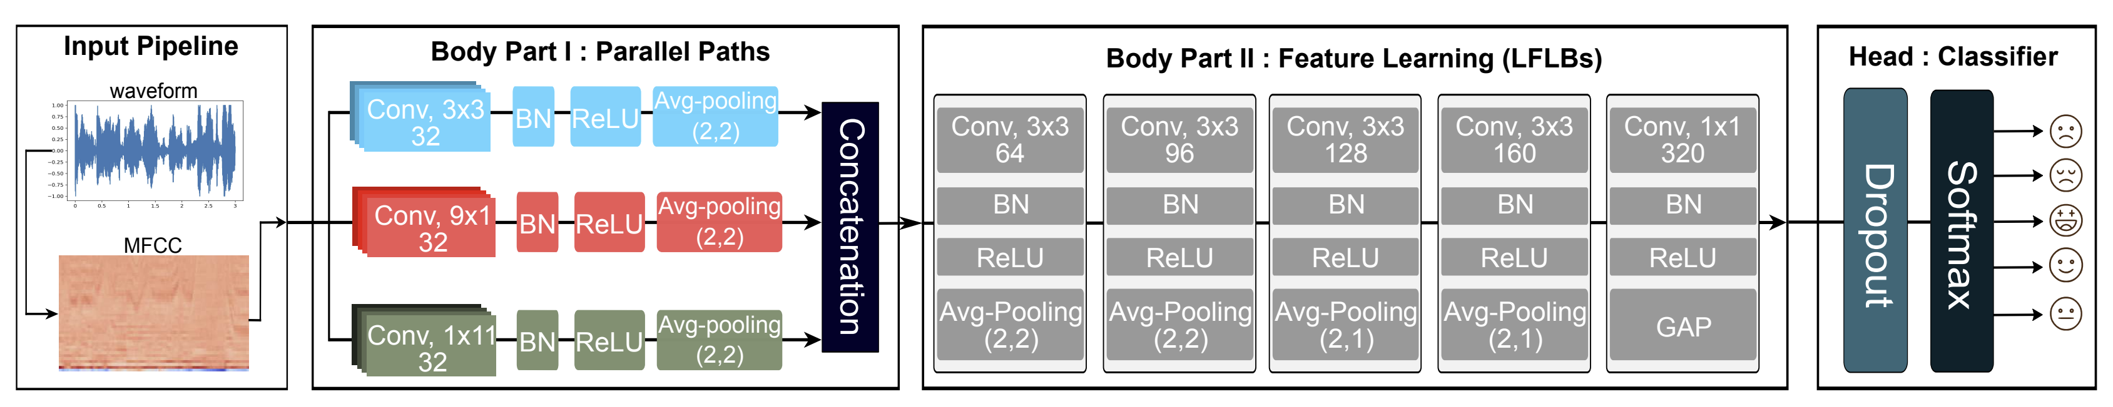
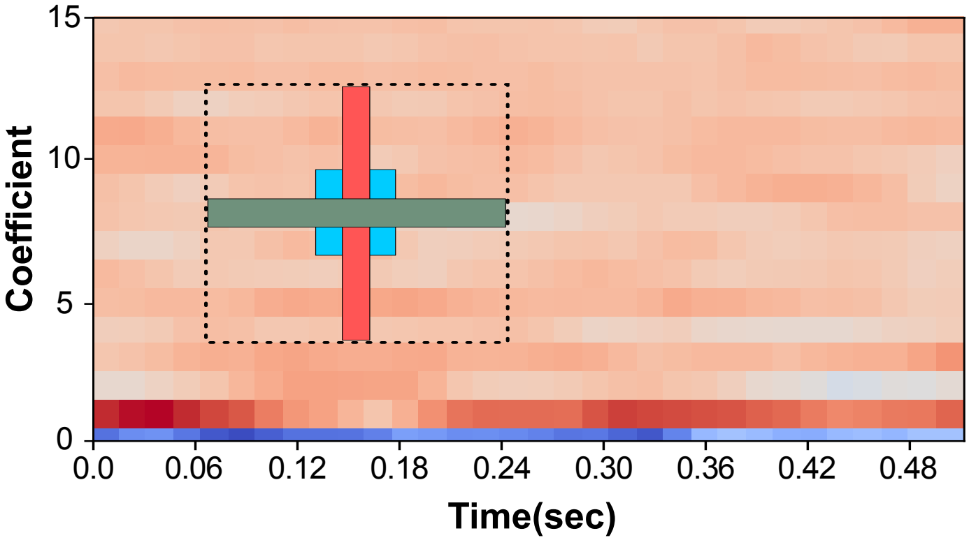
Network Architecture
Input pipeline
Audio signal transformation to MFCC images:
Signal normalization Fourier transformation Obtained spectogram in Mel Scale filter banks Inverse cosine transformation, selecting 40 coefficients
Body part I: Parallel paths
Transformed image in input passed on 3 parallel paths where we apply different convolutions, and finally concatenated.
Notes:
MFCC:
Come nel paper, dopo aver normalizzato i segnali audio, applichiamo un 1024-point Fast Fourier transform (FFT) ad ogni frame. Lo spettrogramma passa attraverso un Mel-scale filter bank analysis, in un range di 40 Hz - 7600 Hz.
Viene, quindi, data priorità alle frequenze più alte, maggiormente presenti nei segnali trasmetti attraverso la voce. Gli MFCCs di ogni frame vengono calcolati usando una trasformata discreta del coseno inverso, e i primi 40 coefficienti sono selezionati, e dati in pasto al modello sotto forma di immagine.
PARALLEL PATH:
L’immagine in ingresso passa attraverso 3 path paralleli, il risultato viene concatenato.
Un punto di forza di quest’archittettura è l’utilizzo di campi recettivi molto ampi che consentono di avere dei risultati migliori in accuratezza.
Come si ottengono i campi recettivi più grandi?
1) Aumentando il num di layers (deeper network) e con convoluzioni più profonde
2) attraverso funzioni di pooling e stride aumentato
Tuttavia Aumentando il numero di layer aumenta il numero di parametri del modello che porta ad over-fitting.
Come appena detto, reti più profonde hanno campi recettivi migliori, perché ogni layer aggiunto aumenta il campo recettivo della dimensione del kernel.
Noi come nel paper abbiamo impostato un kernel specifico per ogni path:
1 x 11 per estrarre le temporal features
9 x 1 per estrarre le frequency/spectral features
3 x 3 per estrarre le spectro temporal
In questo modo, il costo computazionale è ridotto rispetto al caso in cui si fosse utilizzato un solo path e maggior num parametri (meno overfitting).
Oltre ad alcune prove che sono state fatte da noi in generale in tutto il network (kernel size, stride, etc.), una modifica importante che ha portato a migliori performance sostanziali è stata l’introduzione di residual connections all’interno dei parallel paths, poiché evitano il problema del vanishing gradient.
Infine la concatenazione viene data in pasto al secondo body.

Slide 6
Network Architecture
Body part II: Feature Learning
LFLBs in different configurations applied on Body I output
Low-level → High-level features
Modification: ReLu → PReLU
Head: Classifier
Softmax activation function
Dropout → for the over-fitting issue
Notes:
FEATURE LEARNING
Consiste in diversi LFLBs (Local Feature Learning Blocks) con differenti configurazioni applicate all’input del Body I, ovvero features di basso livello, per catturare features di alto livello.
La LFLB consiste in
un layer per la convoluzione,
uno per la batch normalization (BN),
uno per la ReLU,
e uno per la avg pooling.
L’ultimo LFLB usa un global average pooling (GAP), per essere in grado di trainare su dataset di lunghezze differenti senza cambiare architettura.
Modifica nel nostro codice:
Abbiamo utilizzato PReLU anziché ReLU per non perdere i valori negativi. Con la PReLU aiutiamo il flow del gradiente.
Nel dataset più grande, anche per numero di emozioni, abbiamo aumentato il numero di canali delle convoluzioni, sia nel Body I che nel Body II. (Da 32 a 64)
CLASSIFIER
Infine, la parte di classificazione include solo
un fully-connected layer
e un layer di dropout (per ridurre l’overfitting, eliminando randomicamente connessioni con probabilità 30%)
Nel nostro codice non è presente la funzione softmax nel network poiché la funzione cross-entropy loss di PyTorch include al suo interno la softmax.
((softmax riduce la complessità computazionale e il numero di parametri, rispetto ai layer della Attention e LSTM))

Slide 7





Setup
Implementation and training:
- GPU: Tesla T4 and Tesla P100
- 300 epoch
- Batch size = 32
- Adam optimizer:
LR= ${10}^{−4}$ → ASVP and IEMO
LR = $5∙{10}^{−5}$ → EMO-DB
- Scheduler: exponentialLR → $e^{−0,9}$
Regularizers:
Batch normalization each convolutional layer
Dropout of 30% after activation function
Weight decay = ${10}^{−6}$
Metrics:
Unweighted accuracy
Weighted accuracy
F1-Score
Notes:
Implementation and training
Abbiamo scritto i 3 codici from scratch utilizzando la libreria PyTorch di Python, versione 1.12.1, per implementare il modello. I modelli sono stati trainati su una GPU Nvidia Tesla T4 sui dataset EMODB e IEMO-CAP, mentre abbiamo usato una GPU Nvidia Tesla P100 su ASVP-ESD
Il training è stato effettuato per 300 epoche con batch size di 32.
Adam optimizer con un learning rate di 10^-4 sui dataset IEMO-CAP e ASVP-ESD, mentre su EMO-DB il LR = 5*10^-5
Il learning rate si abbatte esponenzialmente ogni epoca di un tasso pari ad e^−0.9
Regularizers
Per evitare overfitting, viene utilizzata una weight_decay=10^-6, oltre alla batch norm e al dropout già detti
Per il dataset più piccolo abbiamo tentato il 10-fold cross-validation, ottenendo gli stessi risultati ma la complessità computazionale risultava aumentata.
Metrics:
Vengono usate 3 metriche diverse (Unweighted accuracy, Weighted accuracy, F1-Score) e dato lo sbilanciamento del dataset, la metrica di maggior riferimento è la weighted accuracy.
(Dataset sbilanciato -> le quantità di emozioni per tipologia non sono nella stessa quantità)

Slide 8
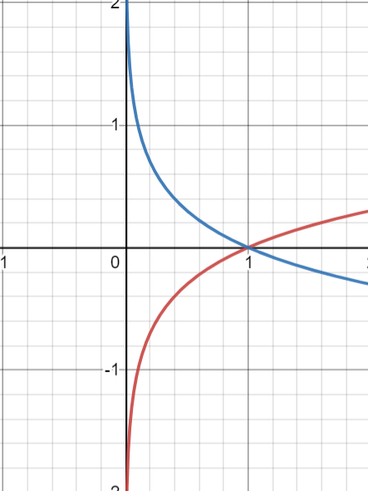
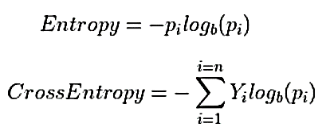
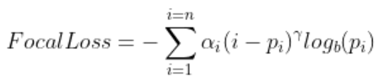
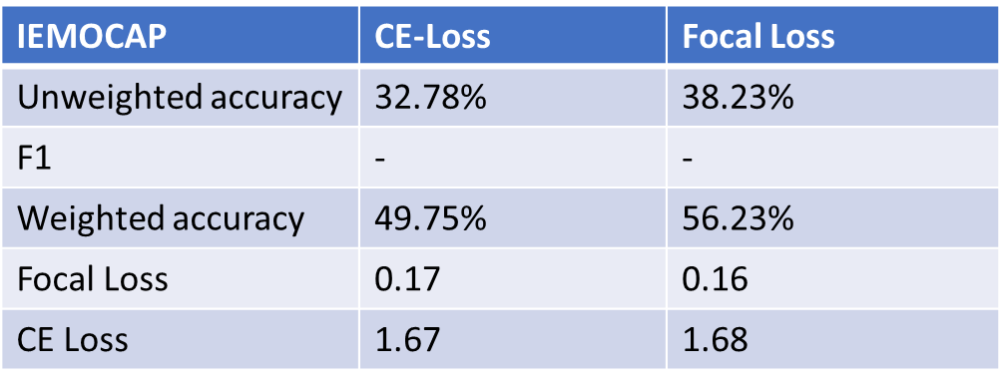
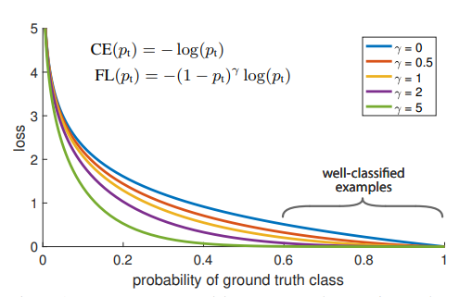
Loss functions
Cross-Entropy Loss
Y = true label p = predicted probability.
CE-Loss vs F-Loss
F Loss on all Datasets
IEMO-CAP-> both CE Loss and F Loss
Formula for a discrete variable. In the case of a continuous variable, the summation should be replaced by integration.
Focal Loss
Where γ (Gamma) is
the focusing parameter
to be tuned using cross-validation.
Alpha = weight factor
Results
Notes:
CROSS ENTROPY:
L’entropia quantifica il grado di incertezza nei valori predetti dal modello per la variabile. La somma delle entropie di tutte le probabilità stimate è la cross entropy.
Il grafico del logaritmo mostra che la somma è negativa perché le probabilità hanno un valore da 0 a 1. Quindi verrà aggiunto un segno negativo al risultato per renderlo positivo.
Come abbiamo già anticipato, lo sbilanciamento delle classi eredita un bias nel training.
Gli esempi della classe maggioritaria domineranno la function loss e la discesa del gradiente. In questo modo i pesi si aggiorneranno nella direzione del modello diventato più sicuro nella predizione della classe maggioritaria, mettendo meno enfasi nelle classi minori.
Altro problema della cross entropy: non riesce a distinguere sample semplici (quelli che riesce a classificare facilmente) dai complessi (quando il modello fa grandi errori a ripetizione).
La focal loss riesce ad ovviare questi problemi.
FOCAL LOSS
La focal loss si concentra sugli esempi in cui il modello sbaglia piuttosto che su quelli in cui è più sicuro, assicurandosi che le predizioni sugli esempi più difficili migliorino nel tempo invece di diventare over-confident sugli esempi semplici.
Questo processo viene effettuato tramite il Down Weighting: tecnica che reduce l’influenza degli esempi semplice nelle loss function, ottenendo di conseguenza una Maggiore attenzione sulle difficili.
Viene implementato aggiungendo un fattore di modulazione ((1-p_t)^γ) alla cross entropy loss
Come funziona gamma?
- Quando un campione viene classificato in maniera errata, p è piccolo, il che rende il fattore di modulazione vicino a 1, non influenzando la funzione di loss, rendendola uguale ad una CE Loss
- Quando il modello migliora, p tende a 1 e il fattore tende a 0
- Quando γ ≥ 1 ridimensionerà il fattore di modulazione in modo tale che i sample semplice siano “sotto-pesati” più dei complessi, riducendo il loro impatto sulla function.
Ad esempio, consideriamo la probabilità di predizione 0.9 e 0.6. Con γ = 2, il valore di loss calcolato per 0.9 risulta 4.5e-4 e down-weighted di un fattore di 100. Por 0.6 -> 3.5e-2 down-weighted di 6.25.
Dagli esperimenti γ = 2 lavora meglio sulla Focal Loss.
In sintesi:
La focal loss risolve naturalmente il problema dello squilibrio tra le classi, perché gli esempi della classe maggioritaria sono solitamente facili da prevedere, mentre quelli della classe minoritaria sono difficili a causa della mancanza di dati o degli esempi della classe maggioritaria che dominano il processo di perdita e di gradiente. A causa di questa somiglianza, la perdita focale può essere in grado di risolvere entrambi i problemi.
Aggiornamento codice IEMOCAP: CE-Loss -> F-Loss: Miglioramento!
-> Validation Results - Epoch[74] UA: 38.23% F1: nan% WA: 56.23% Avg Focal loss: 0.16 Avg CE loss: 1.68

Slide 9
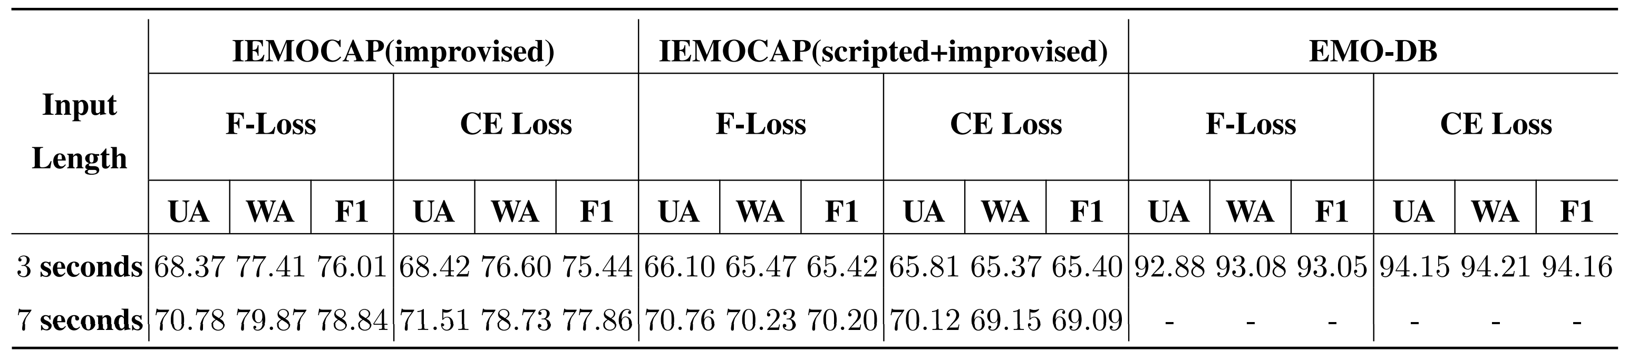
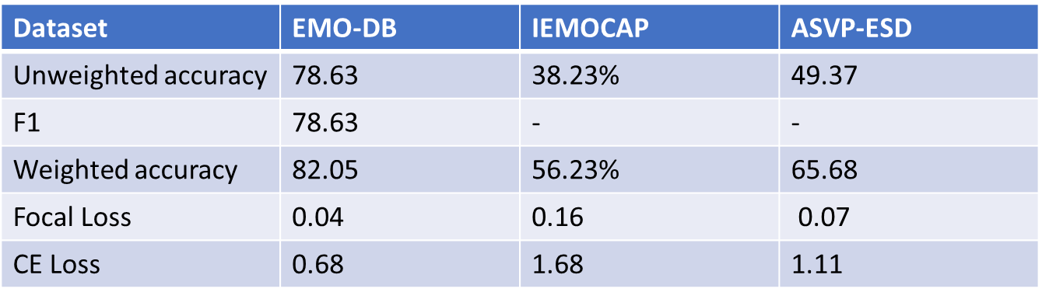
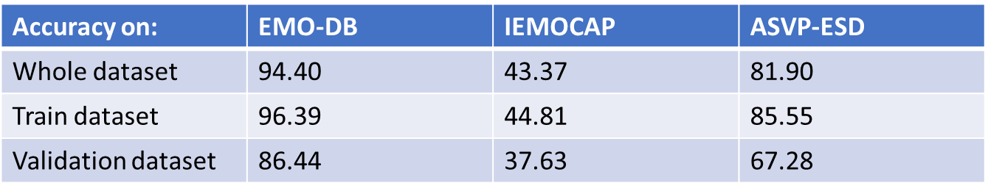
CONCLUSION
Paper
Comparison
Loss function choice
Impact of input lenght
Accuracy comparison
- Issues
- Peculiarity of the model:
Lightweight
Less computational complexity
Better generalization
Our model
Notes:
Descrizione dell’accuratezza dei vari dataset
- Accuratezza nel paper
- Accuratezza nostra
Impact of input length
Come già detto in precedenza, abbiamo imposto una lunghezza della traccia audio a 3 sec per IEMOCAP e ASVP-ESD datasets mentre 2 sec per EMO-DB. Abbiamo provato ad aumentare la lunghezza della traccia, come nel paper, ma abbiamo ottenuto gli stessi risultati ma con una complessità computazionale eccessivamente alta dovuta alla dimensione dell’imagine aumentata, oltre al peak memory usage (vincolo di memoria utilizzabile che raggiungeva e superava il limite consentito da Colab, strumento utilizzato per trainare il modello progettato)
Comparison tra Ie performance sui 3 dataset nostri
While with EMO-DB and ASVP-ESD datasets the results follow the ones of the original code, IEMOCAP has significantly worse results. This is because the audio file were stereo, therefore we averaged the two and lost quality.
Il modello proposto è notevolmente più leggero, il quale lo rende adattabile per applicazioni SER online e per implementazioni per sistemi embedded o device IoT con risorse limitate.
L’uso di CNN non solo reduce la complessità del modello, ma fornisce miglior generalizzazione.

